Slide 1
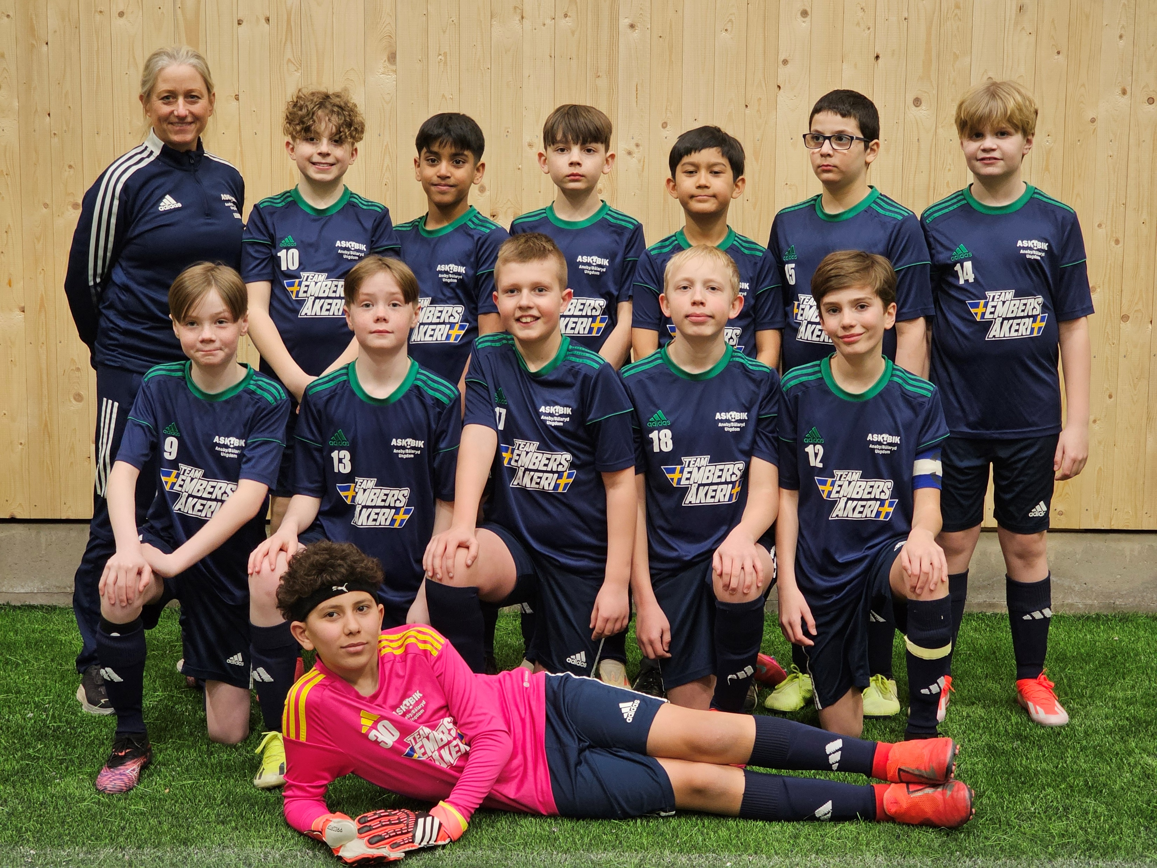
2026
ASK/BIK P14

Slide 2
Kvällens agenda
Matcher -serie
Kiosk
Körschema
Matchvärd
Tvätta matchkläder
Laget.se, supertext, min fotboll
Träningsläger
Cup
Bollkalle
Försäljning (Toalett- och hushållspapper)
Medlem- och träningsavgift
Marknad
Trivselgrupp
Träningar
Matchstrumpor
Fadderverksamhet

Slide 3
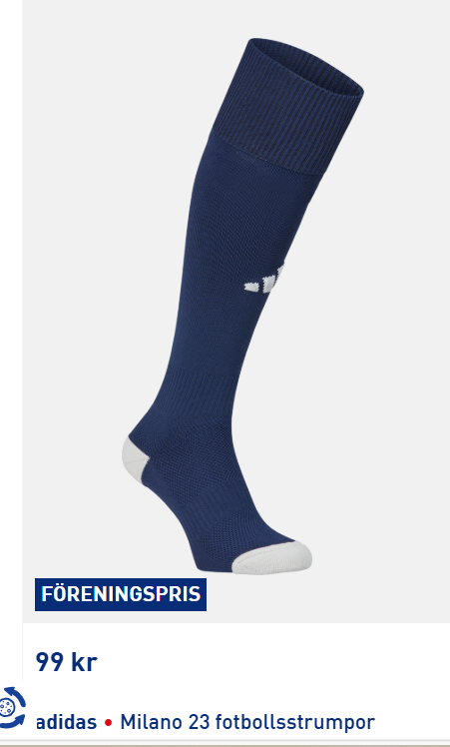
Viktigt, nytt för i år.
I år kommer varje spelare behöva köpa sina egna matchstrumpor.
Klubben kommer att tillhandahålla matchtröja och shorts.
Matchstrumporna köper ni på intersportsföreningssida ASK/BIK.

Slide 4
Fadderverksamhet
Vårt lag har fått faddrar ifrån J-laget.
Tanken är att de ska agera förebilder för ungdomslagen. Faddrarna kommer att besöka lagen en träning på våren och en träning på hösten.
Våra faddrar heter Jack, Daniel, Laith och Ahmed.
Det ska bli kul att de tillhör vårt lag, vi önskar dem varmt välkomna.

Slide 5
Träningar
Vi kommer att träna i konstgräshallen fram till vi får börja träna på gräsplanerna.
  Onsdag kl: 18:00 fysspass vecka 49, 50, 51
  Onsdagar kl: 17:00-18:00 med start vecka 3 i konstgräshallen
  Från vecka 10 tränar vi 2 ggr/v (onsdag och söndag).
  Onsdagar kl: 17:00-18:00
  Söndag kl: 12:00-13:30
Träning på naturgräs
  Tisdagar 17:00-18:30.
  Torsdagar 18:30-20:00
Vi förväntar oss att spelarna samlas och byter om i omklädningsrummet både innan och efter träning. I omklädningsrummet skapar vi en bra laganda och gemenskap.
Om ert barn inte kan närvara på ett träningspass ska detta meddelas i sms–gruppen. I meddelandet ska det framgå varför ert barn inte kan närvara på träningen.

Slide 6
Matcher
Det är tredje året vi spelar serie anordnad av Smålands FF.
Körschema - bortamatch
Vi samlas på Furulids. Du ska ha plats för tre stycken spelare utöver ditt egna barn. Om du får förhinder har du själv ansvar för att byta med någon annan förälder.
Kioskansvarig –hemmamatch
Vi kommer att ha kioskschema precis som förra året. Om du får förhinder har du själv ansvar för att byta med någon annan förälder.
Matchvärdar – hemmamatch
Det var väldigt bra med matchvärdar, det kommer vi att ha även i år. Om du får förhinder har du själv ansvar för att byta med någon annan förälder.
Tvättning av matchställen
Vi kommer att ha tvättschema precis som förra året. Om du får förhinder har du själv ansvar för att byta med någon annan förälder.
Tvättråd: Vänd tröjan ut och in innan tvätt för att skona trycket, tvätta allt i 40 grader, använd ej sköljmedel

Slide 7
Matchvärdens uppgift
Matchvärdens ska finnas på alla matcher, de ska bära västar och deras uppgift är:
Före matchen
Var på plats i god tid innan lag och domare anländer.
Välkomna motståndarlaget och domaren till matchen.
Presentera dig och din roll som matchvärd.
Visa var omklädningsrum och planer finns samt informera om andra praktiska förutsättningar.
Bjud ledarna på fika.
Var tillgänglig för motståndarlaget och domaren för att svara på frågor.
Under matchen
Hänvisa publiken till motsatt långsida i förhållande till var lagens ledare och avbytare är.
Åskådare skall stå minst 2–3 meter från linjen.
Ingen publik ska stå bakom målen såvida det inte finns en läktare där.
Ge moraliskt stöd till domaren i paus.
Se till att ingen i publiken stör ledare, spelare eller domare. Sätt stopp för alla former av diskriminerande beteenden.
Efter matchen
Prata uppmuntrande med domaren och fråga hur hen upplevde matchen.
Stäm av med båda lagens ledare hur de upplevde matchen ur ett fair play-perspektiv.
Se till att idrottsplats och omklädningsrum lämnas i gott skick och är städade.

Slide 8
Matcher
Vi vill gärna att ni peppar och hejar på hela laget ☺☺☺.
Vi tränare önskar att ni inte coachar spelarna (ert barn) ifrån kanten.
Vi ska respekterar domarna och deras beslut. De är ungdomar som gör sitt bästa.

Slide 9
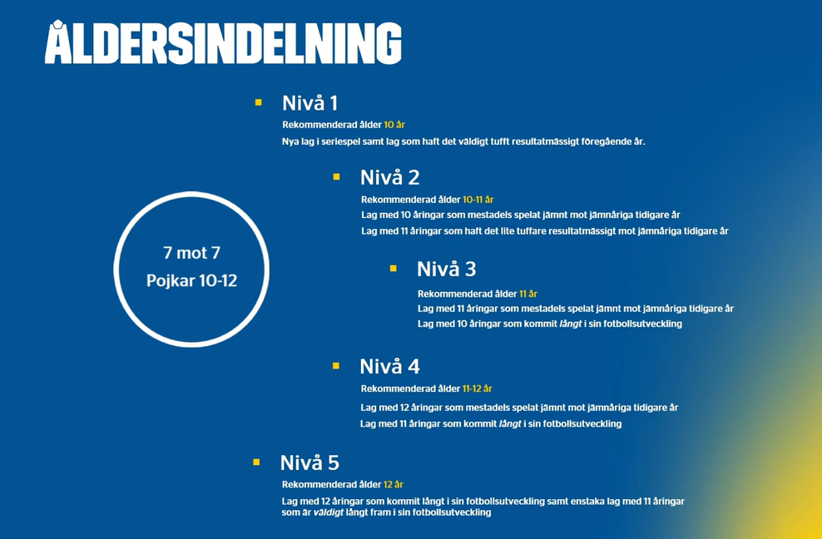
Nytt för i år angående seriespel
Ni anmäler er inte längre i en åldersklass. Ni kommer anmäla er till spelformen 7 mot 7 och däri välja den nivå ni anser passar ert lag bäst.
Det finns rekommenderade åldrar för respektive nivå men barn 10-12 år kan delta i samtliga nivåer 7 mot 7 utan dispens.
Anmälan vår/höst. Den anmälan ni gör nu är för vårsäsongen. Efter att ni spelat några matcher under våren får ni ut ny anmälan för höstsäsongen.

Slide 10
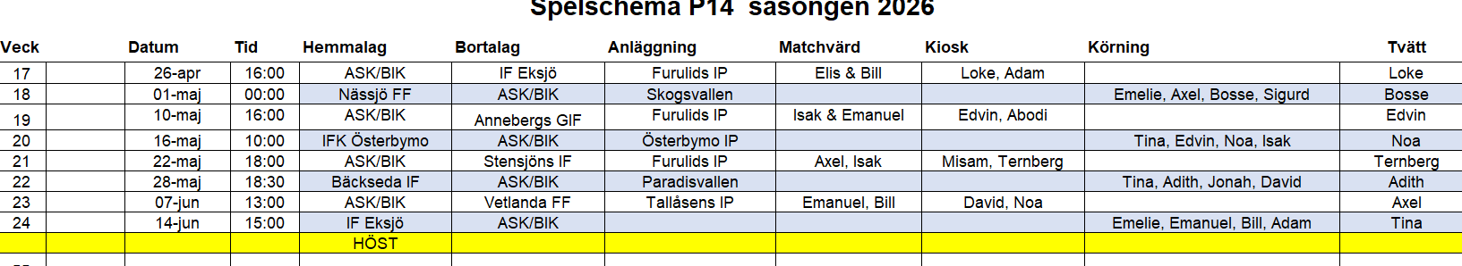
Nu är schemat för våren klart ☺

Slide 11
Laget.se, supertext och ”min fotboll”.
På laget.se har vårt lag P14 en egen sida.
Ett tips för att ha koll på träningar, matcher, cuper med mera är att prenumerera på kalendern.
Under dokument hittar ni viktig information exempelvis spelschemat. Är inte klart ännu men kommer att finnas inom kort.
Appen Supertext,
På supertext skickar vi ut löpande information i en ”sms-tråd”.

Slide 12
Träningsläger
13-14 mars med start klockan 17:00.
Vi kommer att genomföra ett träningsläger för laget.
Träningslägret börjar med träningsmatch i konstgräshallen.
Därefter kommer vi att äta middag och umgås i lillstugan och därefter övernatta i Pingishallen.
Medtag madrass, lakan, täcke och kudde.
På morgonen äter vi frukost tillsammans och därefter hämtas barnen vid kl: 10:00.
Kostnad 90 kr ( middag & frukost).
Anmälan senast 4/3 genom att swischa till Tina 070-4567655.

Slide 13
Habocup 2026
Fredag- söndag den 26-28 juni
Cupen kommer att spelas på Slättens IP och laget kommer att bo tillsammans inom gångavstånd. Laget kommer troligen bo i ett klassrum.
Om ert barn inte vill sova över kan man absolut ansluta och vara med under dagarna (lördag och söndag).
Det kommer kosta ca 540 kr per spelare.
Aneby SK bidrar med 7000 kr till vårt lag för cupen ☺.
Sista anmälan är 1 april genom att swischa 450 kr till Tina 070-4567655.

Slide 14
2026
Marknaden arrangeras av Aneby SK vid ett enda tillfälle i år. Den hålls på våren i samband med Anebydagen.
I år äger marknaden rum lördagen den 30 maj klockan 09.00–15.00.
I år kommer P14 städa efter marknaden
Samling 16:00 på torget . Alla tar med egna handskar, kvast och spade.

Slide 15
Bollkalle
Bollkalle
12 september
Samling 12:30
Matchstart 13:00
Ansvaret för att vara bollkallar på A-lagets hemmamatcher fördelar vi på lagen mellan 9-13 år.
Samling:
- 30 min innan matchstart.
- Gula västar ska bäras av samtliga bollkallar.
- Det ska vara 4-8 bollkallar per match
Vad ska man göra?
Bollkallarnas uppgift är att hämta bollar och lägga dem på konerna/bollhållarna.
Bollkallarna skall fokusera på matchen och inte hålla på med mobiler eller själva stå och kicka boll.
De yngsta lagen skall inte åläggas att vara bollkallar på vardagsmatcher, det blir försent.
A-lags spelare skall hålla god ton mot bollkallarna.
Alla bollkallar får gratis varmkorv med bröd och läsk.

Slide 16

Försäljning toalett- och hushållspapper
Ett stort tack till Erik Wennering som sköter denna uppgift galant!!!!
Ungdomssektionen har som mål att sälja toalett- och hushållspapper 3-4 gånger per år. Försäljning av toalett- och husållspapper ska genomföras april, juni, september och eventuellt december.
Försäljningen pågår i ca 1-2 veckor, vid försäljningsstart påminner huvudansvarig kontaktpersonerna i respektive lag via en sms:gruppen "Toalettpapper" i supertext.
Kontaktpersonerna tar upp beställningar i respektive lag. Önskvärt är att varje spelare säljer 3-4 balar.
Efter försäljning meddelar kontaktpersonerna antal balar varje lag har sålt via SMS (i sms:gruppen i supertext "Toalettpapper").

Slide 17
Extra insatser som är viktiga för klubben
Den 21-22/3 och 28-29/3 anordnar ASK/BIK ungdomssektion en inomhuscup för spelare födda 2012 och 2013.
Cupen anordnas för att få intäkter till Ungdomssektionen. Vårt lag kommer att få uppgifter under cupen.
Förra helgen så tjänade vi cirka 40 000 kr.
Uppgifterna kommer att fördelas på föräldrar i laget. Det blir både lättare och roligare när vi hjälps åt.

Slide 18
Medlem- och träningsavgift
Medlemsavgift:
Familjemedlemskap 800 kr
Det går att lösa familjemedlemskap (gäller maximalt 2 personer över 20 år (föräldrar) och hemmaboende barn födda 2007 eller senare. Om ni önskar familjemedlemskap skall en speciell blankett fyllas i och skickas till Martin Fagerström (fager74@yahoo.com).
Enskild medlemskap 350 kr
Träningsavgiften är olika beroende på ålder. För våra spelare är det 880 kr.

Slide 19

Trivselgrupp
Ivana och Malin
Är det några föräldrar som kan tänka sig vara med i lagets trivselgrupp, hör i så fall av dig/er till Tina?
Vad innebära det att vara med i trivselgruppen?
Ev extra försäljning för att öka lagkassan.
Vara med och stötta vid träningsläger.
Vara med och stötta/fixa en kickoff efter sommaruppehållet.
Fixa kvällsmat efter någon sen torsdagsträning till självkostnadspris.
Vara med och stötta vid avslutningen.

Slide 20

Tack för att vi får vara tränare för era underbara barn.
// Rikard, Emelie, Tina

